Slide 1

3.Regalos por la fama
Jose Antonio Ruiz Millán
Julio Antonio Fresneda García
Adrián Peláez Vegas
Alejandro Rodríguez Muñoz

Slide 2
Descripción del problema
Tenemos un conjunto de regalos de los cuales conocemos el peso de cada uno.
Se desea hacer una división de los regalos en dos subconjuntos con la restricción de que ambos tengan el mismo peso, sin dejar ningún regalo fuera.
Para ello se plantea una solución basada en programación dinámica que nos dice si esto es posible, y en caso de que lo sea, nos dirá los regalos pertenecientes a cada subconjunto.

Slide 3
¿Se puede resolver con PD?
Para ello, el problema debe cumplir:
Naturaleza N-etápica.
Cumplimiento del POB.
Planteamiento de una ecuación de recurrencia.
Encontrar soluciones optimas.

Slide 4

Planteamiento
Datos que conocemos:
Número de regalos: n
Peso de cada regalo: { $P_{1}$, $P_{2}$, … , $P_{n}$ }
Peso total : D = $P_{1}$+$P_{2}$+ … + $P_{n}$
Función: S(m,k)
Nos dice si es posible hacer un reparto paritario de peso m entre los k regalos que consideramos.
Objetivo: S(D/2, n)

Slide 5
Naturaleza N-etápica
Podemos caracterizar la solución de este problema como una sucesión de decisiones sobre subconjuntos de tamaño y peso ascendente hasta llegar al objetivo deseado: S(D/2, n)
Primero evaluaríamos S(1,1), después de S(2,1),… hasta llegar a S(D/2, n), que sería la solución a nuestro problema.
Por lo tanto, podemos decir que este problema tiene una naturaleza n-etápica.

Slide 6

Verificación del POB
Solución general óptima: $S\left(m, k\right)=true$
Solución parcial no óptima para el subproblema precedente: $S\left(m,k−1\right) V S\left(m−P_{k},k−1\right)=false$
A partir de esta solución parcial calculamos la solución para la siguiente etapa: $S\left(m, k\right)=S\left(m,k−1\right) V S\left(m−P_{k},k−1\right)=false$
Llegamos a $S\left(m, k\right)=false$ , partiendo de $S\left(m, k\right)=true$.
¿false = true? -> CONTRADICCIÓN
Se verifica el principio de optimalidad de Bellman.

Slide 7

Planteamiento de una recurrencia
$S\left(m, k\right)= \left\{\begin{aligned}\begin{aligned}true si m=0 \\ false si k=0 y m>0 \\ S\left(m,k−1\right) V S\left(m−P_{k},k−1\right) si m≥ P_{k} y k>0\end{aligned} \\ S\left(m,k−1\right) si m< P_{k} y k>0\end{aligned}\right.$

Slide 8
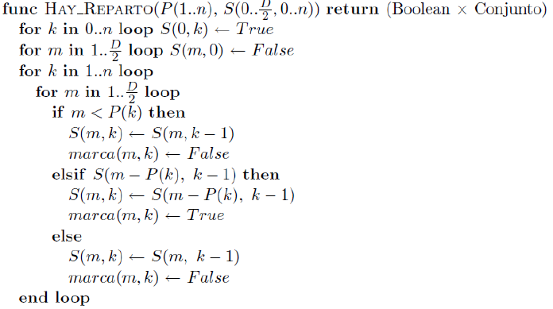
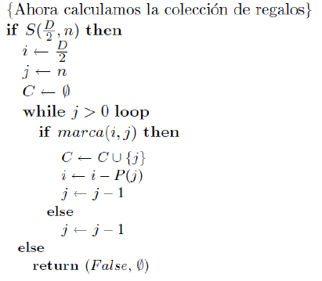
Algoritmo
Eficiencia: O(nD)

Slide 9
Ejemplo
Pesos de los regalos ( Pi ) :
D= P1+P2+P3+P4+P5=2+2+3+3+4=14
Por lo tanto la solución a nuestro problema nos la dará S(D/2, n) -> S(7,5)
2 | 2 | 3 | 3 | 4

Slide 10
Ejemplo
K:
 | 0 | 1 | 2 | 3 | 4 | 5
0 | 1 | 1 | 1 | 1 | 1 | 1
1 | 0 | 0 | 0 | 0 | 0 | 0
2 | 0 | 1 | 1 | 1 | 1 | 1
3 | 0 | 0 | 0 | 1 | 1 | 1
4 | 0 | 0 | 1 | 1 | 1 | 1
5 | 0 | 0 | 0 | 1 | 1 | 1
6 | 0 | 0 | 0 | 0 | 1 | 1
7 | 0 | 0 | 0 | 1 | 1 | 1
S(7,5) = 1
El conjunto de regalos inicial puede ser subdividido en dos subconjuntos de igual peso.
m:

Slide 11

Ejemplo
K:
 | 0 | 1 | 2 | 3 | 4 | 5
0 | 1 | 1 | 1 | 1 | 1 | 1
1 | 0 | 0 | 0 | 0 | 0 | 0
2 | 0 | 1 | 1 | 1 | 1 | 1
3 | 0 | 0 | 0 | 1 | 1 | 1
4 | 0 | 0 | 1 | 1 | 1 | 1
5 | 0 | 0 | 0 | 1 | 1 | 1
6 | 0 | 0 | 0 | 0 | 1 | 1
7 | 0 | 0 | 0 | 1 | 1 | 1
2 | 2 | 3 | 3 | 4
(1) | (2) | (3) | (4) | (5)
Ejemplo: S(2,3)
-> $m< P_{k}$
S(m,k) = S(m,k-1) = S(2,2) = 1
m:

Slide 12

Ejemplo
K:
 | 0 | 1 | 2 | 3 | 4 | 5
0 | 1 | 1 | 1 | 1 | 1 | 1
1 | 0 | 0 | 0 | 0 | 0 | 0
2 | 0 | 1 | 1 | 1 | 1 | 1
3 | 0 | 0 | 0 | 1 | 1 | 1
4 | 0 | 0 | 1 | 1 | 1 | 1
5 | 0 | 0 | 0 | 1 | 1 | 1
6 | 0 | 0 | 0 | 0 | 1 | 1
7 | 0 | 0 | 0 | 1 | 1 | 1
2 | 2 | 3 | 3 | 4
(1) | (2) | (3) | (4) | (5)
Ejemplo: S(4,2)
-> $m> P_{k} y S\left(m−P_{k}, k−1\right)=1$
S(m,k) = $S\left(m−P_{k}, k−1\right)$ = S(2,1) = 1
Queda marcada.
m:

Slide 13

Ejemplo
K:
 | 0 | 1 | 2 | 3 | 4 | 5
0 | 1 | 1 | 1 | 1 | 1 | 1
1 | 0 | 0 | 0 | 0 | 0 | 0
2 | 0 | 1 | 1 | 1 | 1 | 1
3 | 0 | 0 | 0 | 1 | 1 | 1
4 | 0 | 0 | 1 | 1 | 1 | 1
5 | 0 | 0 | 0 | 1 | 1 | 1
6 | 0 | 0 | 0 | 0 | 1 | 1
7 | 0 | 0 | 0 | 1 | 1 | 1
2 | 2 | 3 | 3 | 4
(1) | (2) | (3) | (4) | (5)
Ejemplo: S(3,1)
-> $m> P_{k} y S\left(m−P_{k}, k−1\right)=0$
S(m,k) = S(m,k-1) = S(3,0) = 0
m:

